Slide 1
Chapter 1
컨트롤 윈도우

Slide 2
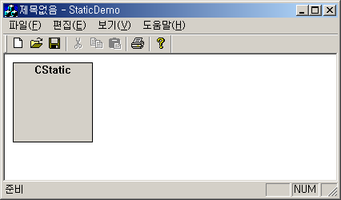
스태틱 컨트롤

Slide 3

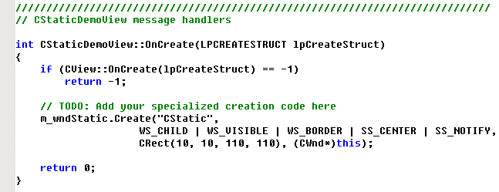
스태틱 컨트롤

Slide 4
CreateWindow()
HWND CreateWindow(
LPCTSTR lpClassName, // registered class name
LPCTSTR lpWindowName, // window name
DWORD dwStyle, // window style
int x, // horizontal position of window
int y, // vertical position of window
int nWidth, // window width
int nHeight, // window height
HWND hWndParent, // handle to parent or owner window
HMENU hMenu, // menu handle or child identifier
HINSTANCE hInstance, // handle to application instance
LPVOID lpParam // window-creation data
);

Slide 5
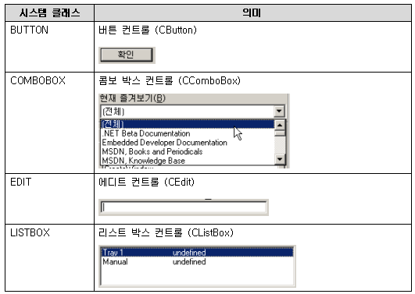
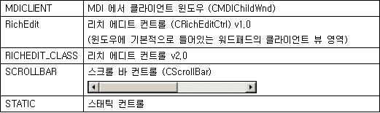
시스템 클래스

Slide 6
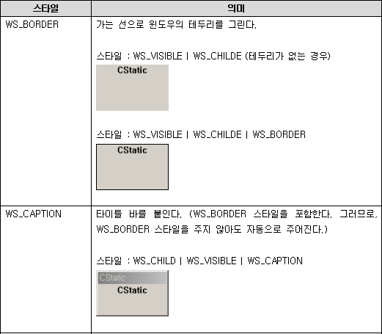
윈도우 스타일

Slide 7
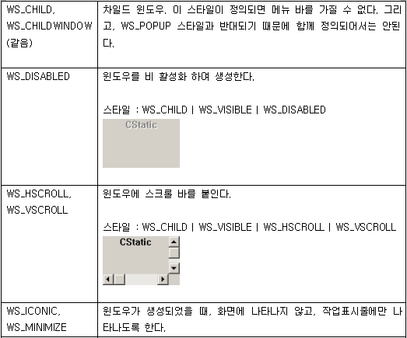
윈도우 스타일

Slide 8
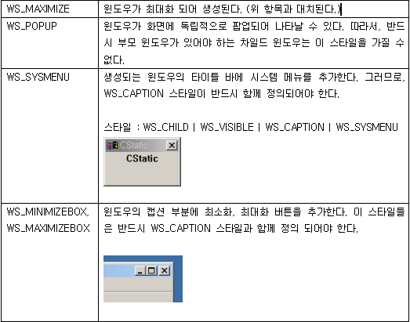
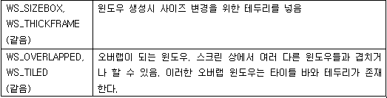
윈도우 스타일

Slide 9
CreateWindow()
HWND CreateWindow(
LPCTSTR lpClassName, // registered class name
LPCTSTR lpWindowName, // window name
DWORD dwStyle, // window style
int x, // horizontal position of window
int y, // vertical position of window
int nWidth, // window width
int nHeight, // window height
HWND hWndParent, // handle to parent or owner window
HMENU hMenu, // menu handle or child identifier
HINSTANCE hInstance, // handle to application instance
LPVOID lpParam // window-creation data
);

Slide 10
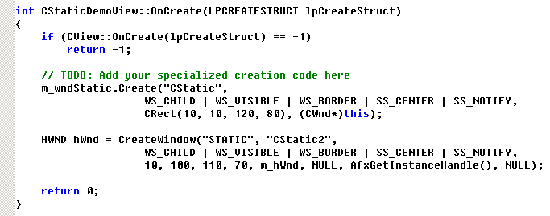
스태틱 컨트롤

Slide 11
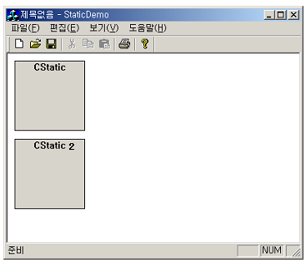
스태틱 컨트롤

Slide 12
Create()
HWND Create(
LPCTSTR lpszText, // window name
DWORD dwStyle, // window style
const RECT& rect, // window position
CWnd* pParentWnd, // handle to parent
UINT nID = 0xffff, // id
);

Slide 13
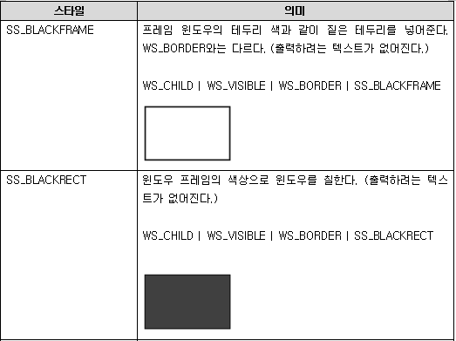
스태틱 컨트롤 스타일

Slide 14
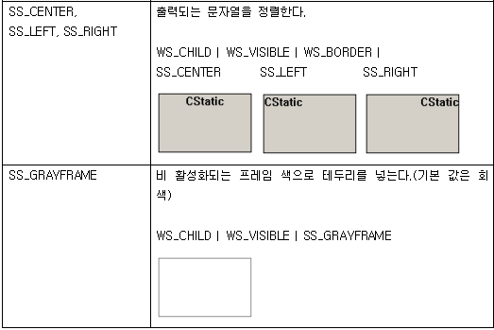
스태틱 컨트롤 스타일

Slide 15
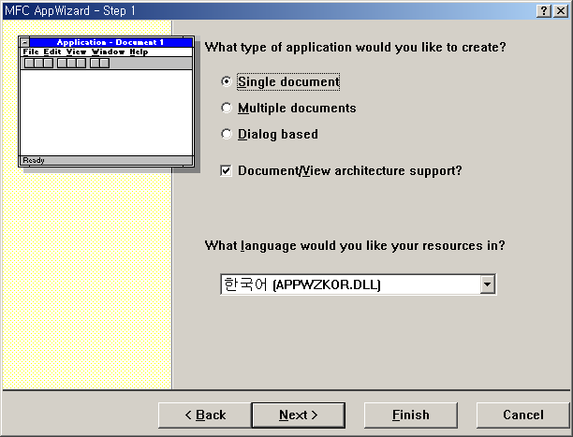
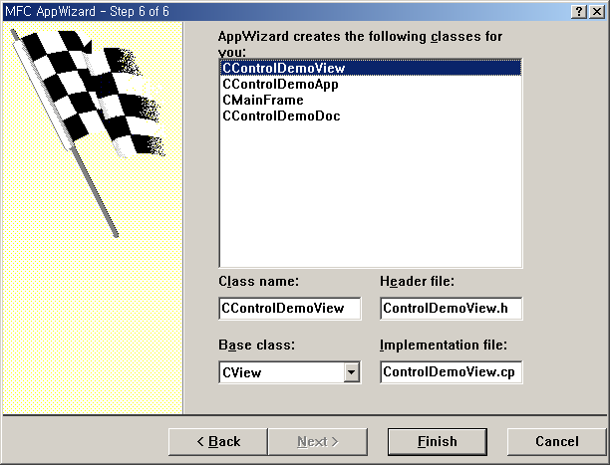
폼뷰를 활용한 컨트롤 생성

Slide 16
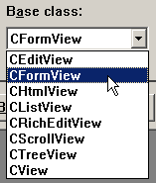
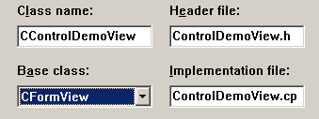
폼뷰를 활용한 컨트롤 생성

Slide 17
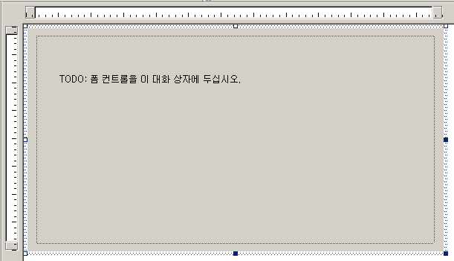
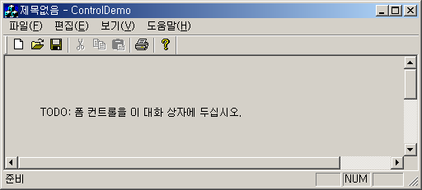
폼뷰를 활용한 컨트롤 생성

Slide 18
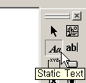
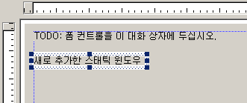
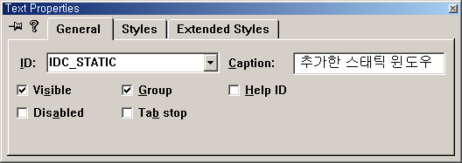
폼뷰를 활용한 컨트롤 생성

Slide 19

폼뷰를 활용한 컨트롤 생성
Select
Picture
Static Text
Edit box
Group box
Button
Check box
Radio Button
Combo box
List box
Horizontal scroll bar
Vertical scroll bar
Spin control
Progress control
Slider control
Hot key
List control
Tree control
Tab control
Animate
Rich edit
Date time picker
Month Calendar
IP Address
Custom control
Extended Combo Box

Slide 20
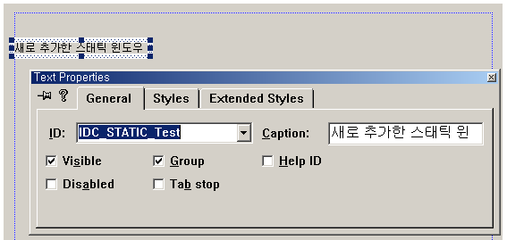
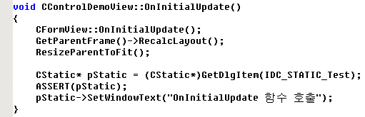
컨트롤 텍스트 변경

Slide 21
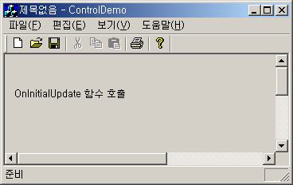
컨트롤 텍스트 변경

Slide 22
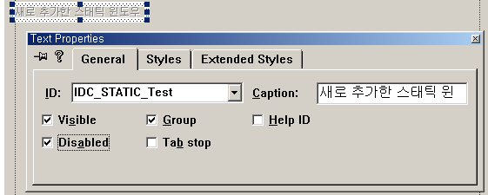
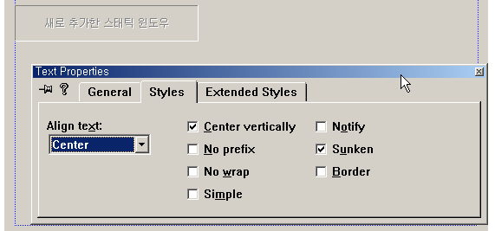
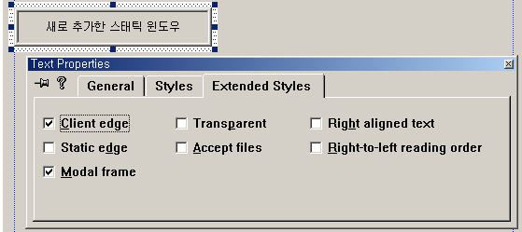
스태틱 컨트롤의 활용

Slide 23
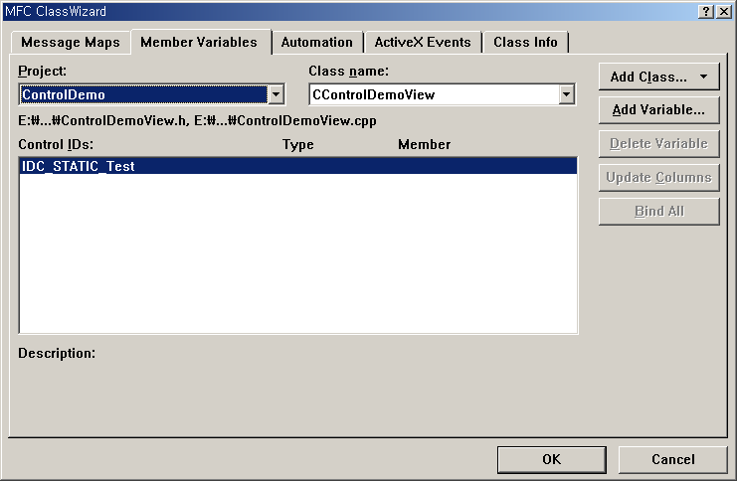
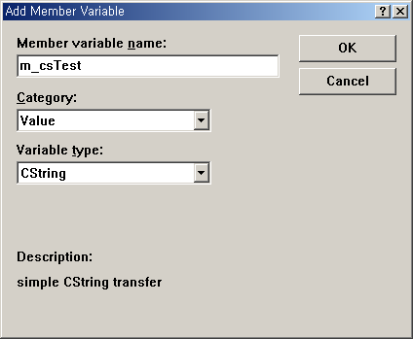
스태틱 컨트롤의 활용

Slide 24
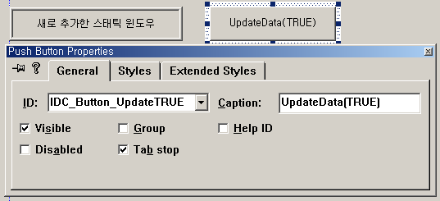
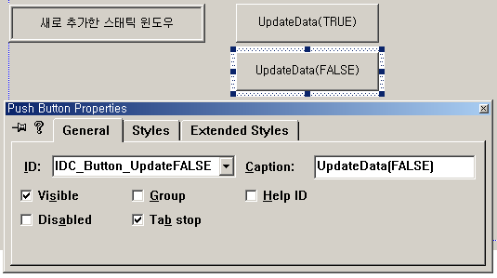
스태틱 컨트롤의 활용

Slide 25
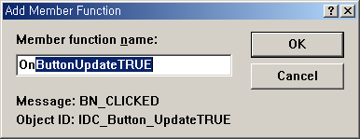
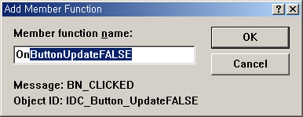

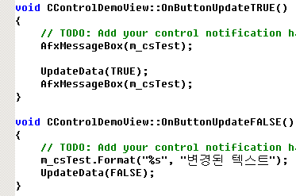
스태틱 컨트롤의 활용

Slide 26
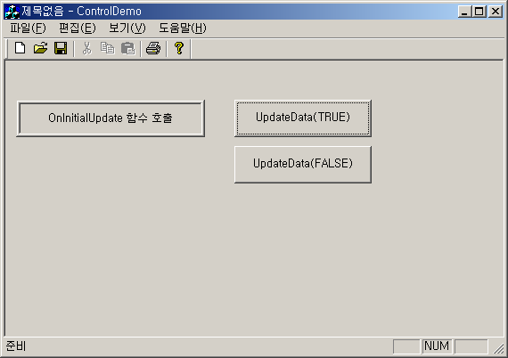
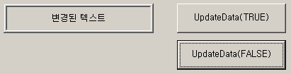
스태틱 컨트롤의 활용

Slide 27
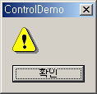
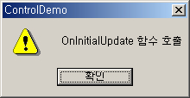
스태틱 컨트롤의 활용

Slide 28
스태틱 컨트롤의 활용

Slide 29
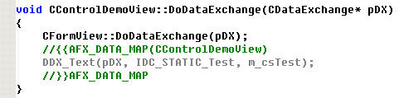
스태틱 컨트롤의 활용

Slide 30
스태틱 컨트롤의 활용

Slide 31
UpdateData()
Window
(IDC_STATIC_Test)
UpdateData(TRUE);
Data
(m_csTest)
UpdateData(FALSE);
DoDataExchange
(DDX_xxxx 매크로)

Slide 32
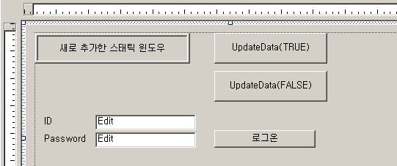

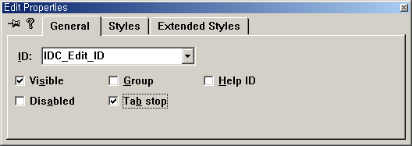
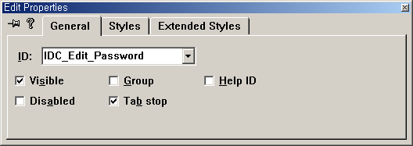
에디트 컨트롤

Slide 33
에디트 컨트롤

Slide 34
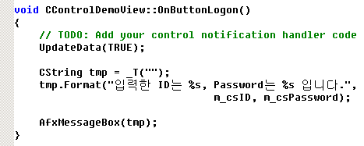

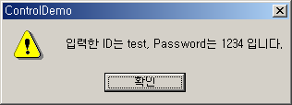
에디트 컨트롤

Slide 35
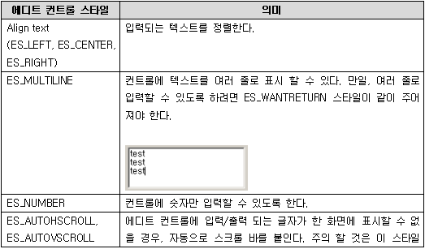
에디트 컨트롤의 스타일

Slide 36
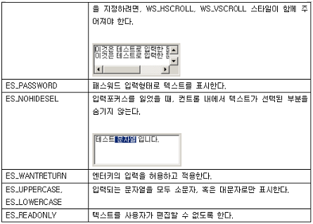
에디트 컨트롤의 스타일

Slide 37

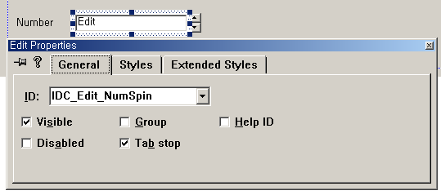
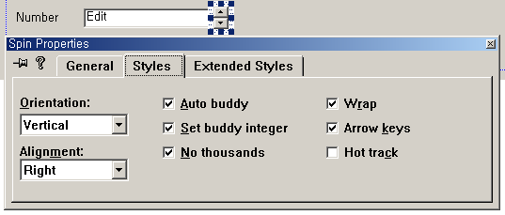
에디트 컨트롤과 스핀 컨트롤

Slide 38
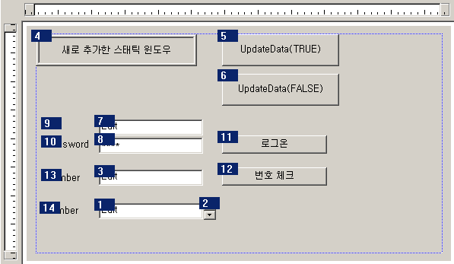
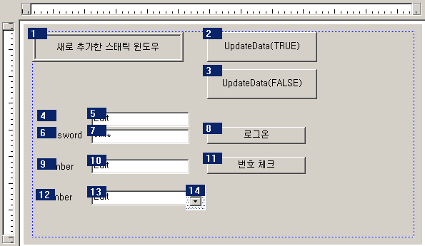
텝 오더

Slide 39





버튼 컨트롤
일반 버튼
체크 박스
라디오 버튼

Slide 40


버튼 컨트롤

Slide 41


버튼 컨트롤

Slide 42

버튼 컨트롤 스타일

Slide 43


리스트 박스

Slide 44


리스트 박스

Slide 45


리스트 박스

Slide 46



리스트 박스

Slide 47


리스트 박스

Slide 48

리스트 박스

Slide 49


콤보 박스

Slide 50




콤보 박스

Slide 51



콤보 박스

Slide 52


콤보 박스

Slide 53




프로그래스 바와 슬라이드 컨트롤

Slide 54



프로그래스 바와 슬라이드 컨트롤

Slide 55



프로그래스 바와 슬라이드 컨트롤

Slide 56


프로그래스 바와 슬라이드 컨트롤

Slide 57
프로그래스 바와 슬라이드 컨트롤

Slide 58

프로그래스 바 스타일

Slide 59

슬라이드 바 스타일

Slide 60

슬라이드 바 스타일

Slide 61

윈도우 공통 컨트롤

Slide 62

리스트 컨트롤
작은 아이콘 이미지
컬럼 헤더 및 텍스트
리스트 컨트롤과는 상관 없는 부분
아이템을 나타내는 텍스트

Slide 63


리스트 컨트롤

Slide 64


리스트 컨트롤

Slide 65



리스트 컨트롤

Slide 66


리스트 컨트롤

Slide 67


리스트 컨트롤

Slide 68


리스트 컨트롤

Slide 69

CImageList
BOOL Create( UINT nBitmapID, int cx, int nGrow, COLORREF crMask );
m_LargeImageList.Create(IDB_Bitmap_Large, 32, 5, RGB(192, 192, 192));

Slide 70

CImageList
m_LargeImageList.Create(IDB_Bitmap_Large, 32, 5, CLR_NONE);
        :
        :
m_List.SetImageList(&m_LargeImageList, LVSIL_NORMAL);
m_List.SetImageList(&m_SmallImageList, LVSIL_SMALL);

Slide 71
LVCOLUMN 구조체
typedef struct _LVCOLUMN {
UINT mask;
int fmt;
int cx;
LPTSTR pszText;
int cchTextMax;
int iSubItem;
#if (_WIN32_IE >= 0x0300)
int iImage;
int iOrder;
#endif
} LVCOLUMN, FAR *LPLVCOLUMN;

Slide 72

LVCOLUMN 구조체 - mask

Slide 73

LVCOLUMN 구조체 - fmt

Slide 74


이미지가 있는 컬럼

Slide 75

리스트 컨트롤 스타일

Slide 76

리스트 컨트롤 스타일

Slide 77

리스트 컨트롤 스타일

Slide 78



리스트 컨트롤 확장 스타일

Slide 79

리스트 컨트롤 확장 스타일

Slide 80

리스트 컨트롤 확장 스타일

Slide 81

리스트 컨트롤 확장 스타일

Slide 82



트리 컨트롤

Slide 83




트리 컨트롤

Slide 84


트리 컨트롤 – True color 이미지

Slide 85

트리 컨트롤 – 초기화

Slide 86

트리 컨트롤 – 초기화

Slide 87



트리 컨트롤 – 스타일 변경

Slide 88
TVINSERTSTRUCT 구조체
typedef struct tagTVINSERTSTRUCT {
HTREEITEM hParent;
HTREEITEM hInsertAfter;
#if (_WIN32_IE >= 0x0400)
union
{
TVITEMEX itemex;
TVITEM item;
} DUMMYUNIONNAME;
#else
TVITEM item;
#endif
} TVINSERTSTRUCT, FAR *LPTVINSERTSTRUCT;

Slide 89
TVITEMEX 구조체
typedef struct tagTVITEMEX{
UINT mask;
HTREEITEM hItem;
UINT state;
UINT stateMask;
LPTSTR pszText;
int cchTextMax;
int iImage;
int iSelectedImage;
int cChildren;
LPARAM lParam;
int iIntegral;
} TVITEMEX, FAR *LPTVITEMEX;

Slide 90
TVITEM 구조체
typedef struct tagTVITEM{
UINT mask;
HTREEITEM hItem;
UINT state;
UINT stateMask;
LPTSTR pszText;
int cchTextMax;
int iImage;
int iSelectedImage;
int cChildren;
LPARAM lParam;
} TVITEM, FAR *LPTVITEM;

Slide 91

트리 아이템 상태 값

Slide 92

트리 컨트롤 스타일

Slide 93

트리 컨트롤 스타일

Slide 94

트리 컨트롤 스타일

Slide 95


탭 컨트롤

Slide 96


탭 컨트롤

Slide 97




탭 컨트롤

Slide 98

탭 컨트롤

Slide 99

탭 컨트롤 스타일

Slide 100

탭 컨트롤 스타일

Slide 101


애니메이션 컨트롤

Slide 102



애니메이션 컨트롤

Slide 103





애니메이션 컨트롤

Slide 104




캘린더 및 타임 컨트롤

Slide 105




캘린더 및 타임 컨트롤

Slide 106



IP주소 컨트롤

Slide 107

IP주소 컨트롤

